Slide 1
iSat卫星宽带Internet服务
LiveCom Limited
2014年3月

Slide 2
iSat卫星宽带Internet服务
高速——下载感受飞快；
灵活——多流量包、自服务
省钱——投资小、用多少付多少

Slide 3
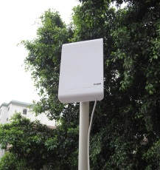







挑战拥堵
Internet
运营商是共享网络？ 你是其中之一，汇聚、再汇聚，2M/10M都不是真的。
网络拥堵！
慢！
+
<<<
+
+
3G，LTE都是浮云， 吃带宽的应用越来越多！

Slide 4

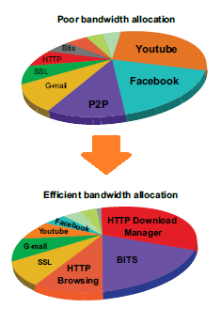

为什么iSat服务可以保证高速体验
欧星E10A
客户体验是iSat服务的唯一追求
Internet
远端站
C波段, 下雨不会断；较大的卫星频点资源，确保用户上网体验。
落地欧洲，Internet落地后客户可以线速无阻塞上网。
主站管理带宽杀手应用，确保上网效率。 同时为客户提供企业端管理手段。
高出向频宽
欧洲落地
应用管理
1
2
3

Slide 5
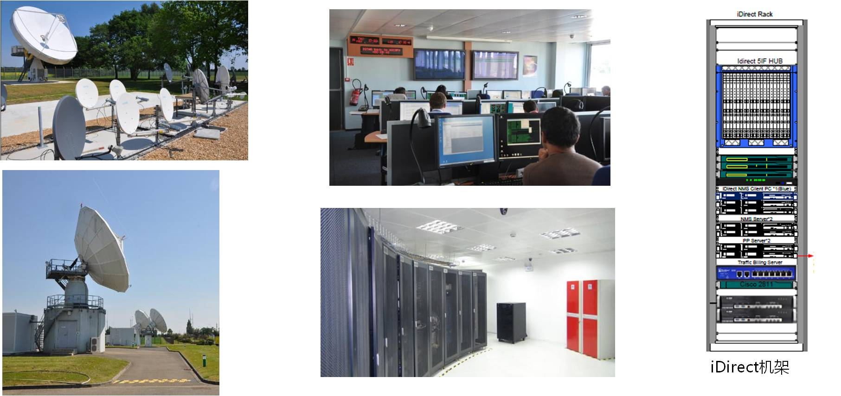
意大利 HUB站介绍

Slide 6

挑战共享包月
共享带宽服务运营商HUB是黑盒子
黑盒子
2M 2000USD?
包月共享服务无法给客户极致体验
远端站
便宜？
带宽大？
稳定？
服务？
单价便宜，多人共享，高利润
多个客户的带宽总和承诺给一个客户
时好时坏，因为有人用带宽杀手业务
因为多客户共享，网络慢无法解决

Slide 7
iSat服务 用多少付多少
iSat服务
客 户
用多少，付多少
多种优惠流量包支持
省钱
灵活
用多少，充多少
预付费账户自行充值
想用就开通，不想用就暂停
支持业务暂停和恢复

Slide 8
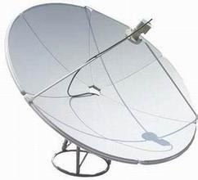







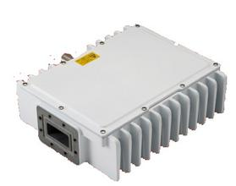



iSat服务初期投资小、开通快
简单四步，快速开通
1.8m天线
注册
签约
安装
充值开通
降低客户投资，快速享受服务
5W BUC
网上
1分钟
电子签约
20分钟
安装
60分钟
网络充值
10分钟
X3 modem
便宜
用最小化的设备，初期投资3000USD
快速
本地设备，无需基础土建，快速安装，快速开通。

Slide 9
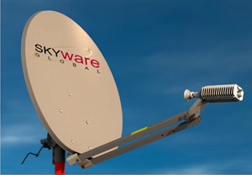
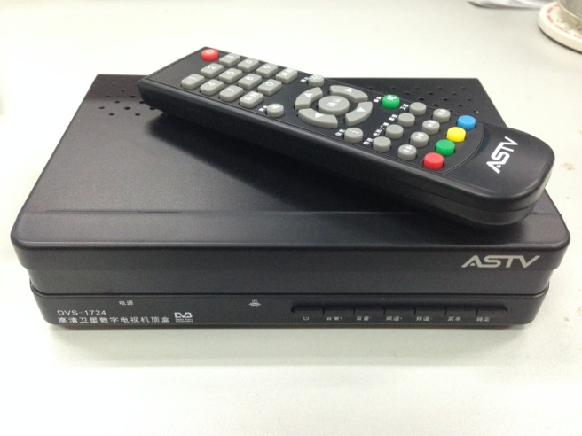
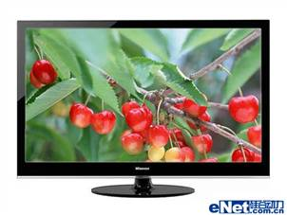

卫星电视和上网设备共享
LNB
机顶盒
分合路器
BUC
Modem
Livecom 可以提供中文电视节目，具体请访问www.i-astv.com/

Slide 10
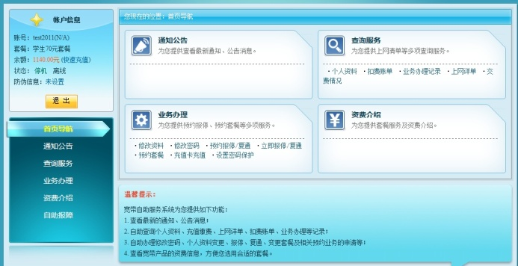
iSat自助服务，一切明明白白
查询
业务办理
账户资料
修改资料
上网详单
修改密码
资费及促销
故障申报
结算账单
报停/复通
业务办理记录
账户充值
扣款记录
预约套餐
随时查询自己的账户状况， 自主办理适合自己的业务

Slide 11
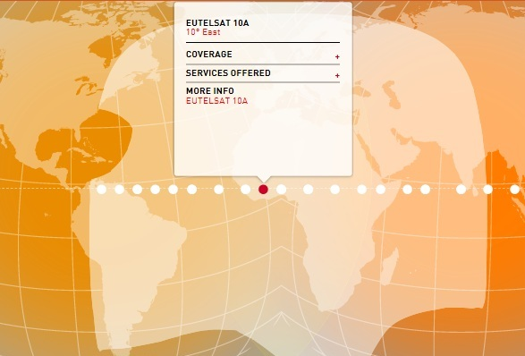
卫星选择及服务范围
2014年覆盖：
1.非洲整个大陆；
2. 中东；
3. 欧洲；
4. 部分拉美地区。
未来覆盖：
将增加非洲中东KU及Ka卫星覆盖；
其他地区的热点覆盖
EUTELSAT 10A C-Band 覆盖非洲最好的卫星之一

Slide 12














iSat 服务， 因为专业，所以选择
LiveCom
iSat有全球最优秀的卫星和数据服务合作伙伴， 全球无障碍提供数据Internet服务
中兴通讯是全球领先的综合通信解决方案提供商。为全球160多个国家和地区的电信运营商和企业网客户提供创新技术与产品解决方案，在香港和深圳两地上市，是中国最大的通信设备上市公司。
在iSat服务各国有本地支持力量和办事机构。

Slide 13
惊爆优惠！
优惠流量包： （超过部分按照基本价计）
基本流量价：
套餐名 | 下载带宽 （kbps） | 上传带宽 （kbps） | 流量包 （GB） | 月流量包 （USD/月）
SOHO30 | 512 | 128 | 30 | 855
SOHO40 | 512 | 256 | 40 | 1140
SOHO50 | 512 | 512 | 50 | 1425
MO70 | 1024 | 128 | 70 | 1890
MO80 | 1024 | 256 | 80 | 2160
MO90 | 1024 | 512 | 90 | 2430
CORP95 | 2048 | 128 | 95 | 2423
CORP110 | 2048 | 256 | 110 | 2805
CORP130 | 2048 | 512 | 130 | 3315
LC000 | 2048 | 512 | 独享专线 | 8250
0.03USD/MB
说明
1MB= 1Mbps*1s*8
包月优惠超过流量包，按基本价计算
2014年6月30日前预约开通，送10GB！
更多信息请访问网站 www.isat-data.com

Slide 14
套餐指导
>20人的大型office，大量网络公文处理
<20人的中型office
30GB
50GB
90GB
独享专线
120GB
<15人的中型office
<10人的小型office
web流量，邮件，电话
<6人的小型office，及网络浏览公文处理较多的个人
建议
根据建议可选择初始套餐，如果本月不够或多余，可预约更改下个月的套餐

Slide 15
iSat服务的追求——让客户体验极致
上网快
省钱
简单
开通简单
充值简单
查询简单
报障简单

Slide 16




安全——针对中国公司和机构的上网安全
巴黎Livecom
POP
国内网站
Internet
香港Livecom
POP
远端站
Internet
Internet
非洲和中东的客户通过专线，落地到香港或者国内运营商：
访问国内网站更快速，不丢包；
相对其他Internet服务，少了来自国外的本地监听。
流量管理后

Slide 17
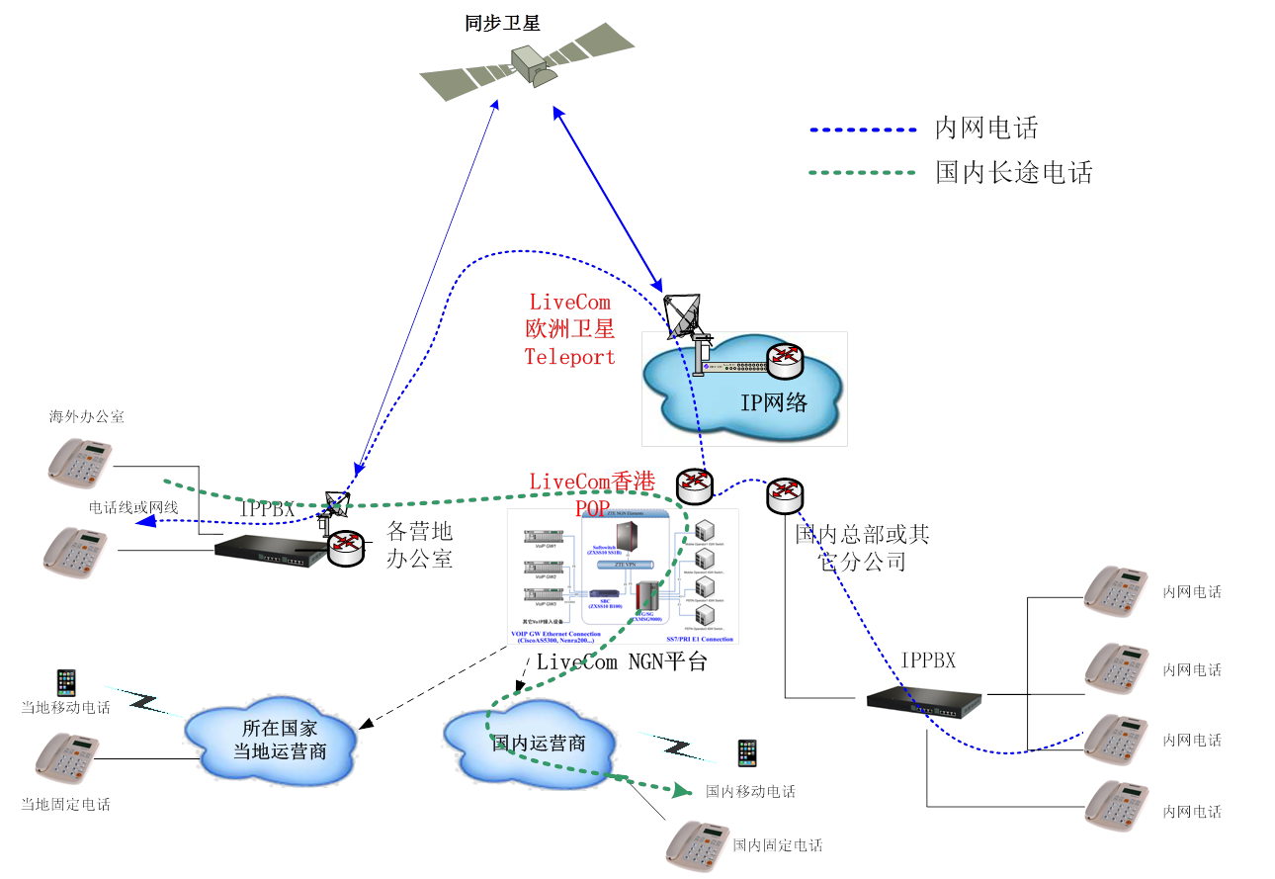
国内及国际电话
LiveCom
国际语音/视频通讯服务包括：
海外－企业内网语音
海外－企业内网视频
海外－移动办公语音
海外－移动办公视频
语音不低于国内市话质量
标清/高清视频可选
规划/配置/开通/维护服务
海外7×24维保服务
……

Slide 18
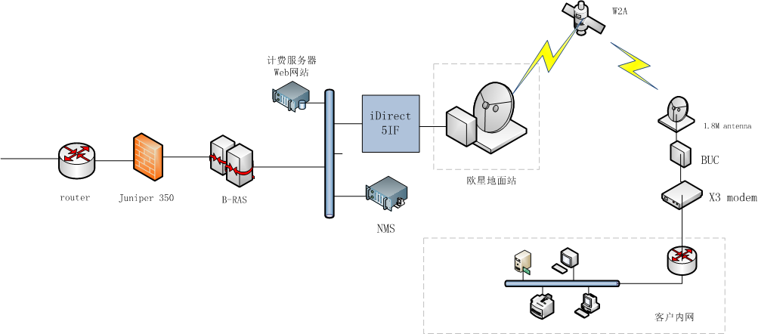

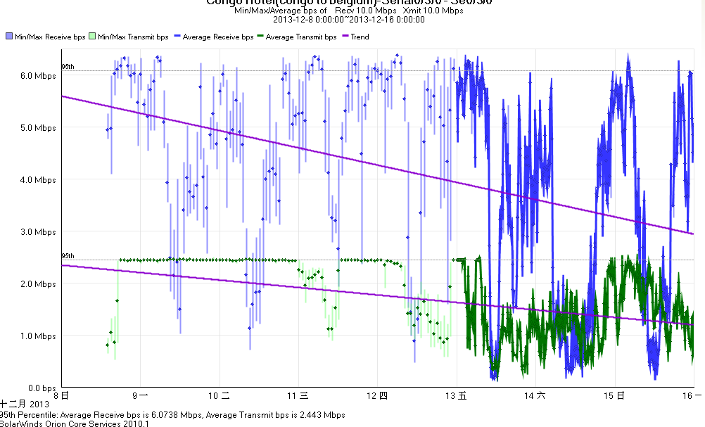
海外驻地带宽上网行为管理
管理
缓存加速
速度
权限管理
信息管理
安全
终端安全
网关安全
应用安全
流量管理
行为管理
制度管理

Slide 19
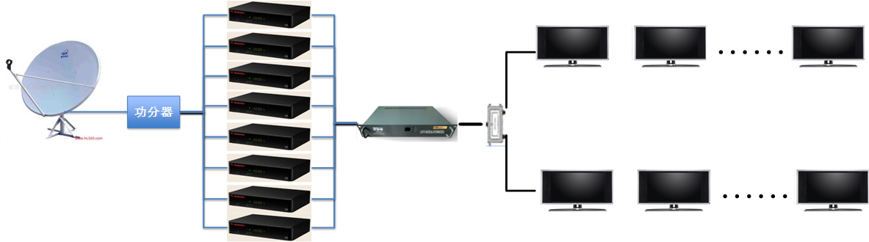

案例
分别接入至已有Cable TV系统额度机顶盒共享器
刚果金 矿区
PBX
3.7m天线
电脑
视频会议终端设备
卫星意大利卡利亚里主站
Satellite
11m天线
TV1
TV3
TV-N
BUC
MODEM
路由器
BUC
应用服务器
MODEM
办公楼
1.8m天线
2Mbps 意大利-北京专线
TV2
TV4
北京总部
电脑
路由器
10台机顶盒分别解调10路卫星电视频道
本项目是LiveCom建设的经典卫星/海缆综合项目，在采用卫星/海缆提供专线的同时，提供了国际语音、卫星电视、网络优化服务、视频会议业务等综合业务和服务，全方位为客户服务
PSTN/2G/3G
PBX
视频会议终端设备
应用服务器

Slide 20
代理合作模式
独立的带宽
为企业或政府驻外机构提供整体的卫星空间资源，内部共享
设备开通及管理服务由Livecom负责
单独的管理平台
开户服务独立，代理管控到每个外事机构/客户
独立平台监控这些用户的流量、充值情况等统计信息
灵活结算
结算充值卡、TT转账、支付宝转账等
最终客户可以自行充值， 但是充值额度用量等可以统计监控

Slide 21
联系我们
请访问
www. isat-data.com
自助服务-预约注册，我们将专人和你联系。
只需4步，立刻开通，体验高速上网！

Slide 22
iSat服务
专注卫星宽带Internet服务，我们一直在努力！
更多信息请访问网站 www.isat-data.com

